Slide 1

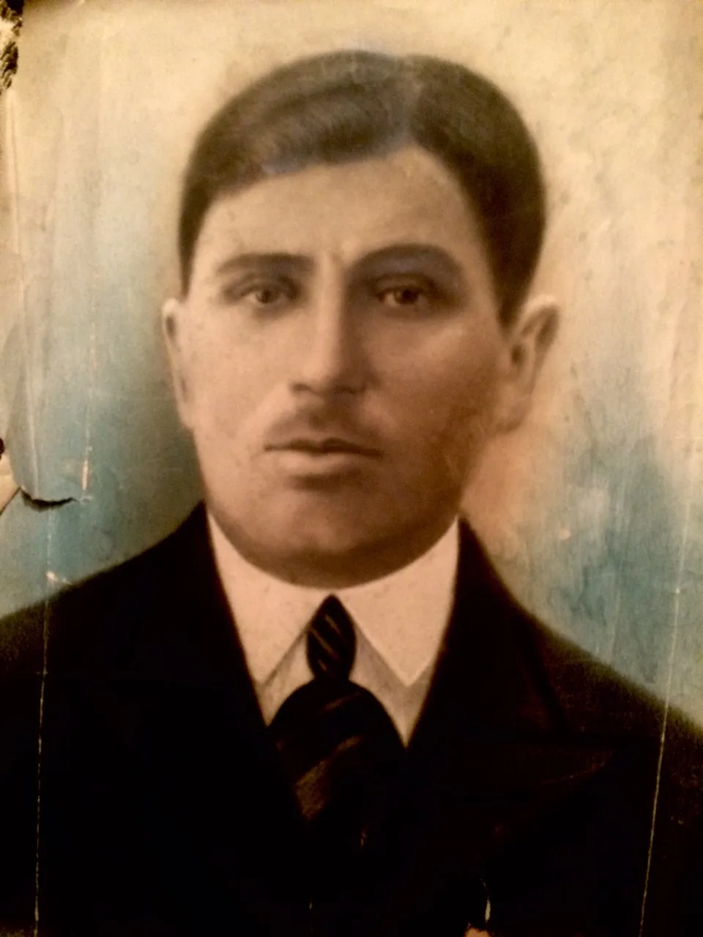
Шайтан Семён Васильевич
1908-1944гг.
Прадедушка ученицы 3 "А" класса Джумрадовой Есении.
Родился в селе Максимовка Волновахского района Донецкой области. В начале 1941 года был призван по мобилизации на фронт рядовым, принимал участие в боевых действиях на территории Кубани и Украины. В 1944 году был ранен и попал в плен. Как в дальнейшем говорили его однополчане, у которых был удачный побег из этого плена, он бежать не смог из-за ранения в ногу. Умер в плену в Полтавской области.

